Slide 1
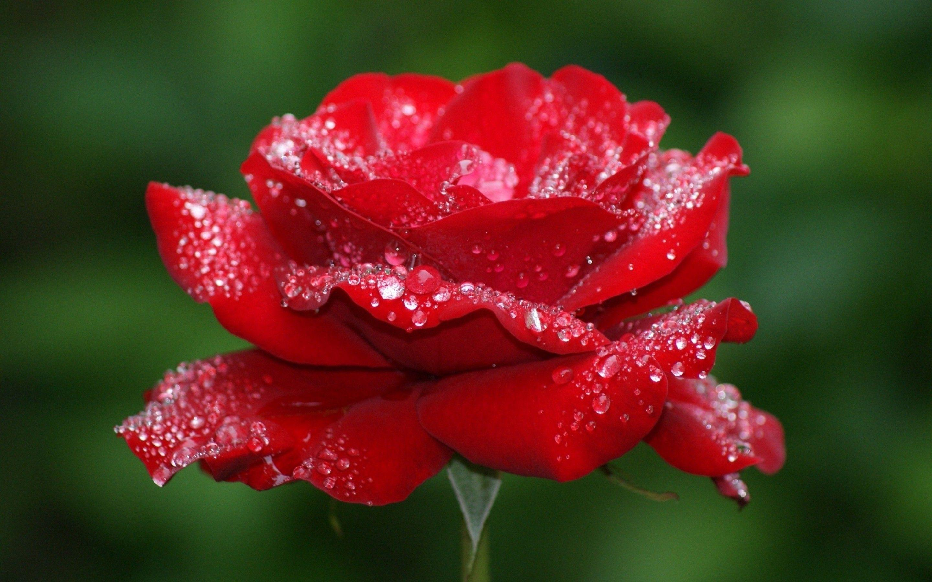
সবাইকে শুভেচ্ছা

Slide 2
শিক্ষক পরিচিতি
মোছাঃ শরিফা খাতুন
প্রধান শিক্ষক
কামারডাঙ্গা সর: প্রাথ: বিদ্যা:
মিরপুর, কুষ্টিয়া ।

Slide 3
পাঠ পরিচিতি
শ্রেণিঃপ্রাক-প্রাথমিক
বিষয়ঃগণিত
পাঠের শিরোনামঃগণনা করি
পাঠ্যাংশঃ২

Slide 4
এসো আমরা একটা ছড়া আবৃত্তি করি
ছড়া
এক এর পরে দুই
আর দুই এর পর তিন,
মনের সুখে গুণব মোরা
নাচব তা ধি ধিন
ছড়াটিতে মনের সুখে কী করতে চেয়েছে?
ফুল,পাখি আর গাছকে কি করতে চেয়েছে?
গুণতে।
নাচতে চেয়েছে।
তিন এর পরে চার
আর চার এর পরে পাঁচ,
এমনি করে গুণতে পারি
ফুল,পাখি আর গাছ
পাঁচ এর পর ছয়
আর ছয় এর পরে সাত,
গুণব আট গুণব নয়
ধরে হাতে হাত

Slide 5
শিখনফল
এই পাঠ শেষে শিক্ষার্থীরা-------
১থেকে ২০ পর্যন্ত বাস্তব উপকরণ গণনা করতে পারবে।
১ থেকে ২০ পর্যন্ত ছবি দেখে গণনা করতে পারবে।

Slide 6
আজ আমরা শিখব
গণনা করা (২)

Slide 7
বাস্তব উপকরণ প্রদর্শন
শ্রেণিকক্ষে প্রয়োজনীয় উপকরণ ব্যবহার করে শিক্ষার্থীদের গণনায় অংশগ্রহন করাবো।
উপকরণ হতে পারে সহজলভ্য যেমন বই,তেঁতুলের বিচি,মার্বেল ইত্যাদি।

Slide 8
ছবিতে কী দেখতে পাচ্ছো?
কয়টি আনারস?
2
2টি
আনারস

Slide 9
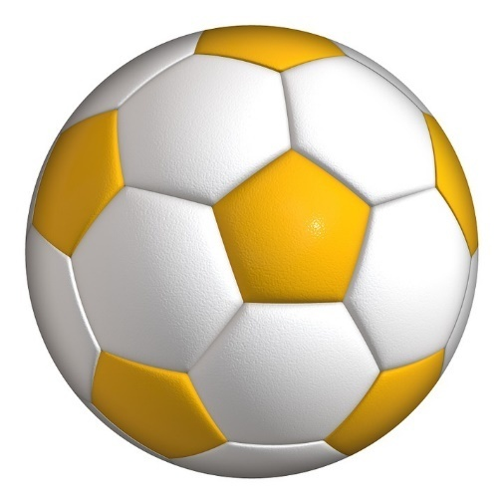
ছবিতে কী দেখতে পাচ্ছো?
কয়টি বল?
২
২টি
বল

Slide 10
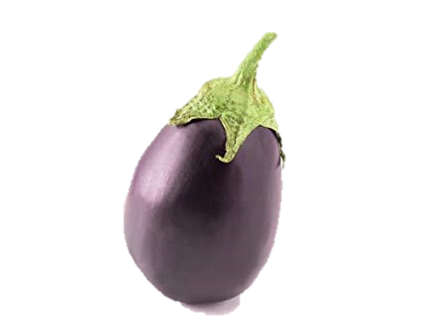
ছবিতে কী দেখতে পাচ্ছো?
কয়টি বেগুন?
২
২টি
বেগুন

Slide 11
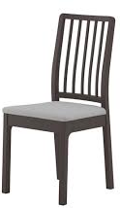
ছবিতে কী দেখতে পাচ্ছো?
২
কয়টি চেয়ার?
২টি
চেয়ার

Slide 12
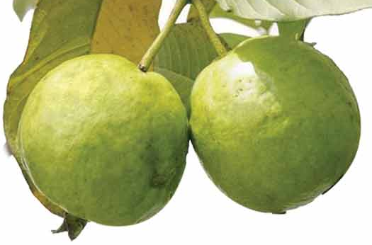
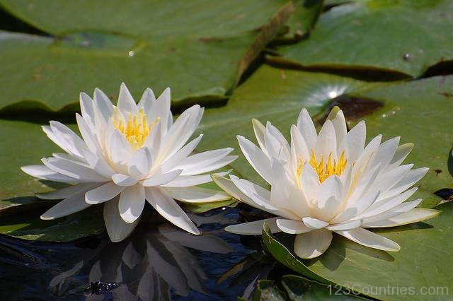
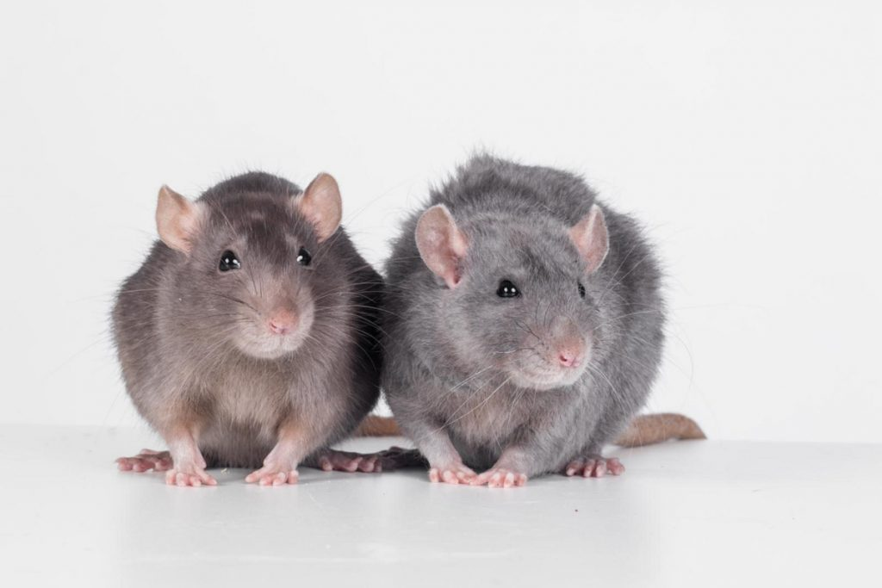
আমরা আবার একটু দেখে নিই
২টি
২টি
২টি

Slide 13
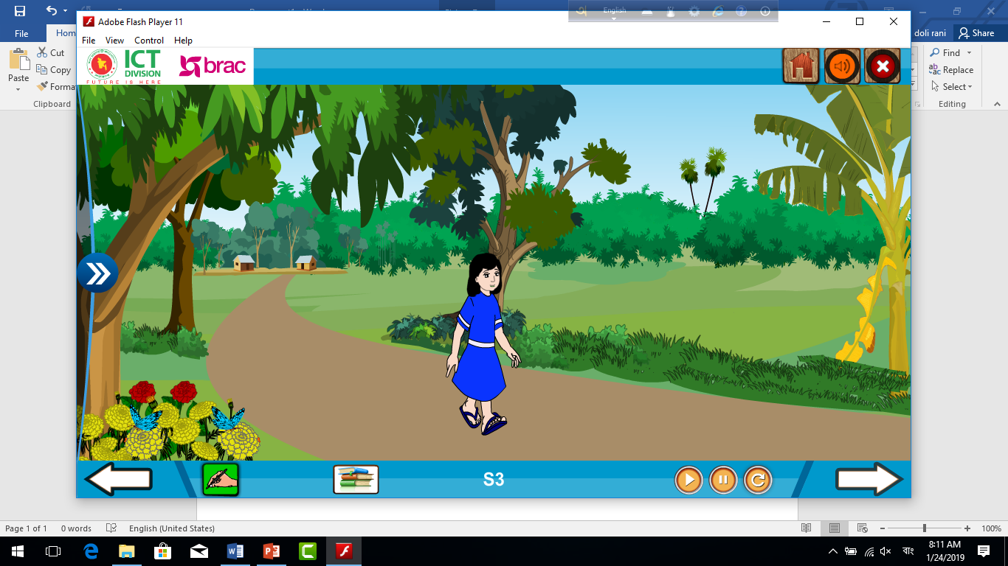
জোড়ায় কাজ
ছবিতে একটা করে কী কী দেখতে পাচ্ছো বলো?

Slide 14
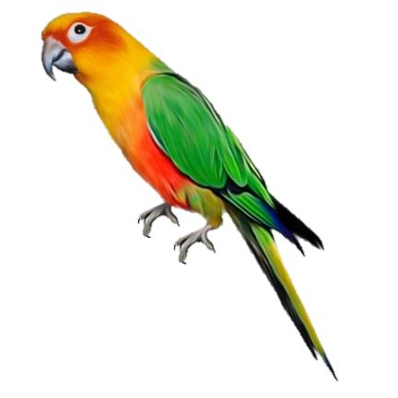
মূল্যায়ন
কোন বক্সে দুইটা টিয়াপাখি আছে তা দেখাও?

Slide 15
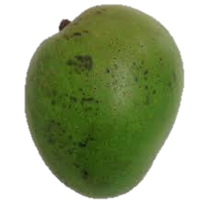
মূল্যায়ন
কোন বক্সে দুইটা আম আছে তা দেখাও?

Slide 16
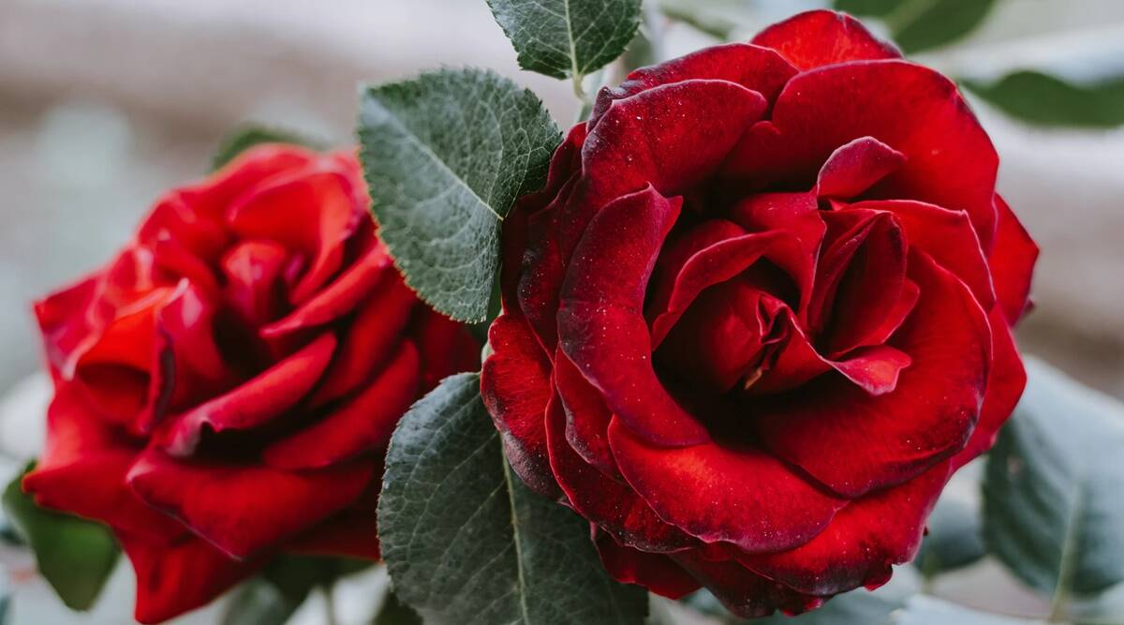
ধন্যবাদ সবাইকে

